Slide 1
6а. СКРЕЩИВАЮЩИЕСЯ ПРЯМЫЕ
(Тетраэдр, куб)

Slide 2
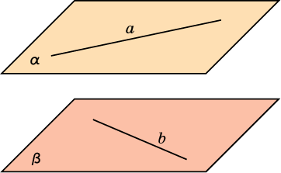
Определение. Две прямые в пространстве называются скрещивающимися, если они не лежат в одной плоскости.

Slide 3
Взаимное расположение двух прямых в пространстве
Две прямые
Лежат в одной плоскости
Не лежат в одной плоскости (скрещиваются)
Имеют общую точку (пересекаются)
Не имеют общих точек (параллельны)

Slide 4
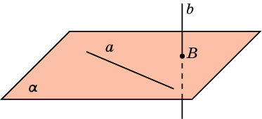
Признак скрещивающихся прямых
Теорема. Если одна прямая лежит в данной плоскости, а другая прямая пересекает эту плоскость в точке, не принадлежащей первой прямой, то эти две прямые скрещиваются.
Доказательство. Пусть прямая a лежит в плоскости , а прямая b пересекает плоскость в точке B, не принадлежащей прямой a. Если бы прямые a и b лежали в одной плоскости, то в этой плоскости лежала бы и точка B. Поскольку через прямую и точку вне этой прямой проходит единственная плоскость, то этой плоскостью должна быть плоскость . Но тогда прямая b лежала бы в плоскости , что противоречит условию. Следовательно, прямые a и b не лежат в одной плоскости, т.е. скрещиваются.

Slide 5
Упражнение 1
Всегда ли две не пересекающиеся прямые в пространстве скрещиваются?
Ответ: Нет.

Slide 6
Упражнение 2
Дана прямая a и точка B, не принадлежащая этой прямой. Сколько прямых, скрещивающихся с прямой, проходит через точку B?
Ответ: Бесконечно много.

Slide 7
Упражнение 3
Прямая a скрещивается с прямой b, а прямая b скрещивается с прямой c. Следует ли отсюда, что прямые a и c скрещиваются?
Ответ: Нет.

Slide 8
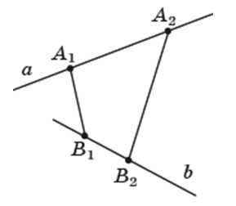
Упражнение 4
Точки A₁, A₂ и B₁, B₂ принадлежат скрещивающимся прямым соответственно a и b. Могут ли прямые А₁B₁ и А₂B₂ быть пересека­ющимися или параллельными?
Ответ: Нет.

Slide 9
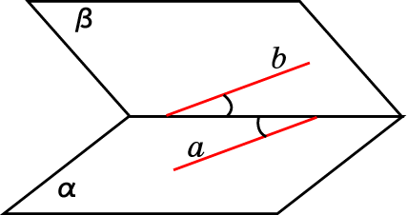
Упражнение 5
Как расположены в пространстве прямые a и b, проведенные в плоскостях и ?
Ответ: Прямая b пересекает плоскость  в точке, не принадлежащей прямой a. Следовательно, по признаку скрещивающихся прямых, прямые a и b скрещиваются.

Slide 10
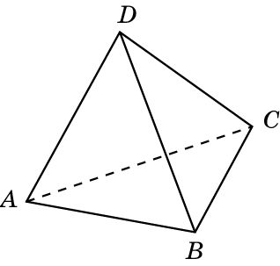
Упражнение 6
В тетраэдре ABCD укажите пары скрещивающихся ребер.
Ответ: AB и CD; BC и AD; AC и BD.

Slide 11
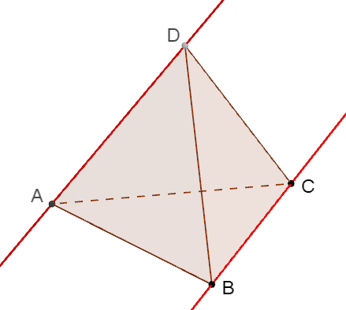
Упражнение 7
Как в пространстве расположены прямые AD и BC, проведённые через вершины тетраэдра?
Ответ: Скрещиваются.

Slide 12
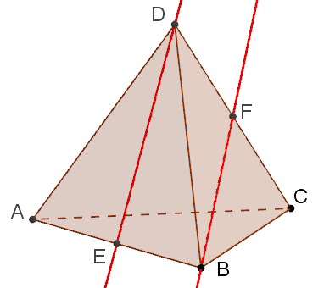
Упражнение 8
Как в пространстве расположены прямые DE и BF, проведённые через вершины тетраэдра и середины рёбер AB и CD?
Ответ: Скрещиваются.

Slide 13
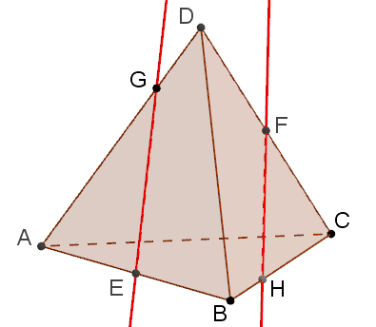
Упражнение 9
Как в пространстве расположены прямые EG и FH, проведённые через вершины тетраэдра и середины рёбер AB и CD?
Ответ: Скрещиваются.

Slide 14
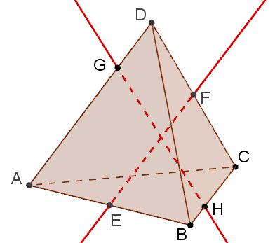
Упражнение 10
Как в пространстве расположены прямые EF и GH, проведённые через вершины тетраэдра и середины рёбер AB и CD?
Ответ: Скрещиваются.

Slide 15
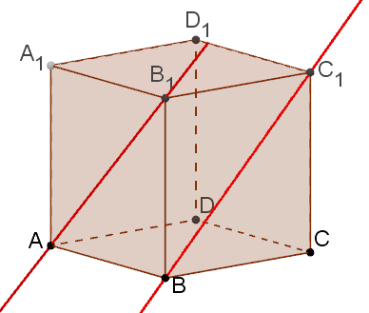
Упражнение 11
Как в пространстве расположены прямые AB₁ и BC₁, проведённые через вершины куба A…D₁?
Ответ: Скрещиваются.

Slide 16
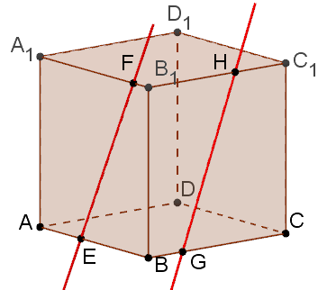
Упражнение 12
Как в пространстве расположены прямые EF и GH, проведенные в плоскостях граней куба A…D₁?
Ответ: Скрещиваются.

Slide 17
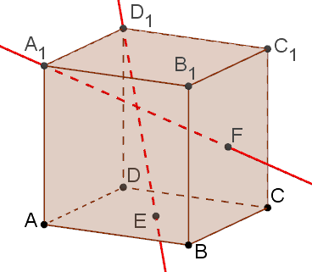
Упражнение 13
Как в пространстве расположены прямые AB₁ и BC₁, проведённые через вершины и центры граней куба A…D₁?
Ответ: Скрещиваются.

Slide 18
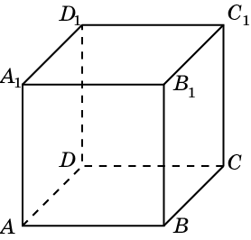
Упражнение 14
Назовите прямые, проходящие через вершины куба ABCDA₁B₁C₁D₁ и скрещивающиеся с прямой AB.
Ответ: A₁D₁; B₁C₁; DD₁; CC₁.

Slide 19
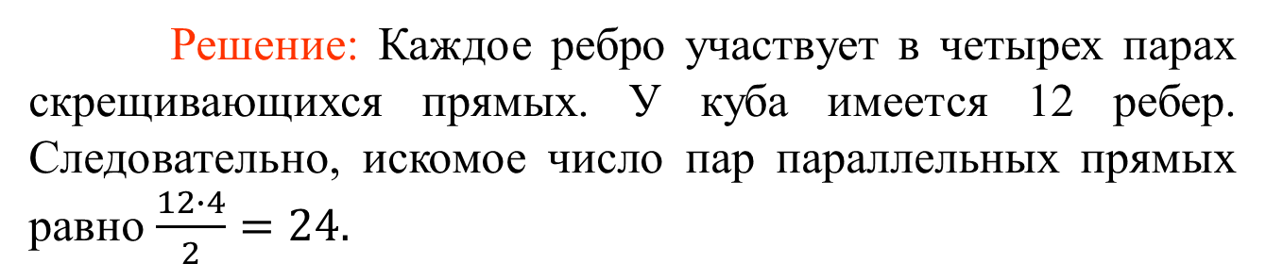
Упражнение 15
Сколько имеется пар скрещивающихся прямых, содержащих ребра куба ABCDA₁B₁C₁D₁?
Решение: Каждое ребро участвует в четырех парах скрещивающихся прямых. У куба имеется 12 ребер. Следовательно, искомое число пар параллельных прямых равно $\frac{12∙4}{2}=24.$

